Slide 1
Terénní cvičení z ekonomické geografie
2. května 2016

Slide 2
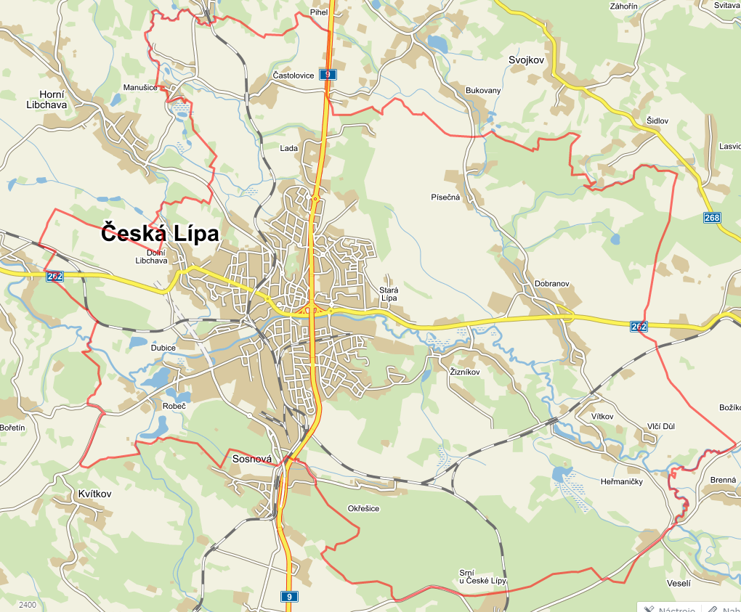
Termín
pondělí 9. května 2016 až pátek 13. května 2016
vedoucí
doc. RNDr. Antonín Věžník, CSc.
RNDr. Ondřej Šerý, Ph.D.
doktorandi
Mgr. Jiří Dujka
Mgr. Michal Navrátil
14 studentů
místo: Česká Lípa
Z0081 Prostorové sociálně ekonomické informace a jejich využití
Z0158 Terénní cvičení z ekonomické geografie

Slide 3
Doprava
odjezd
sraz v pondělí 9. května 2016 v 7:25 hod. ve vstupní hale hlavního nádraží Brno
možnost přistoupit cestou, případně čekat v České Lípě střelnici na nádraží v 11:45 hod. ... Kdo?
cestu si hradí studenti
návrat
v pátek 13. května 2016, terénní cvičení bude ukončeno v České Lípě (návrat do Brna není nutný)
v závislosti na stavu zpracování úkolu bude terénní cvičení ukončeno dopoledne / odpoledne
Z0081 Prostorové sociálně ekonomické informace a jejich využití
Z0158 Terénní cvičení z ekonomické geografie

Slide 4
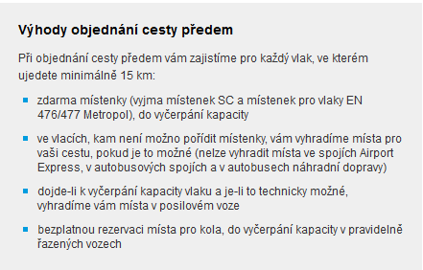
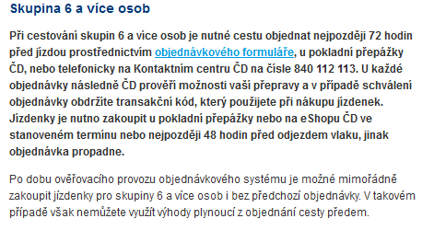
Doprava - skupinové jízdné
skupinové jízdné
v případě zájmu si zajistí studenti sami
nezapočítávat vedoucí exkurze ani doktorandy
Z0081 Prostorové sociálně ekonomické informace a jejich využití
Z0158 Terénní cvičení z ekonomické geografie

Slide 5
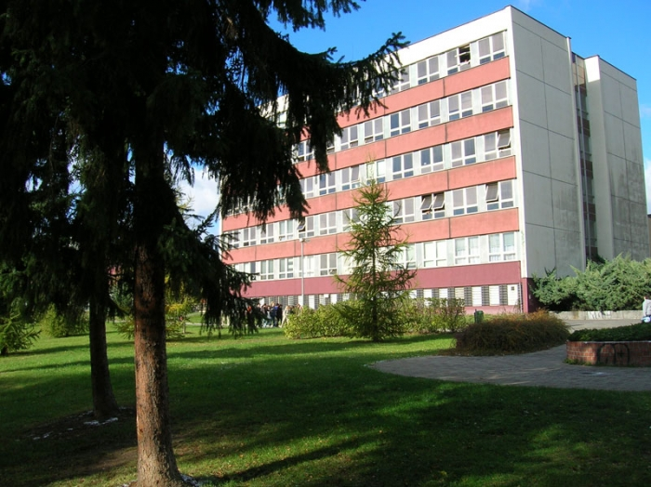
Ubytování
Penzion Lípa
zařízení Střední odborné školy a Středního odborného učiliště Česká Lípa (internát)
28. října 2707, 470 06 Česká Lípa
dvou a třílůžkové pokoje (2 pokoje mají vždy společnou kuchyňku a sociální zařízení)
ubytování platí Geografický ústav PřF MU, 1 student = 1 000 Kč
více na: http://www.penzionlipa.cz/cs/
Z0081 Prostorové sociálně ekonomické informace a jejich využití
Z0158 Terénní cvičení z ekonomické geografie

Slide 6
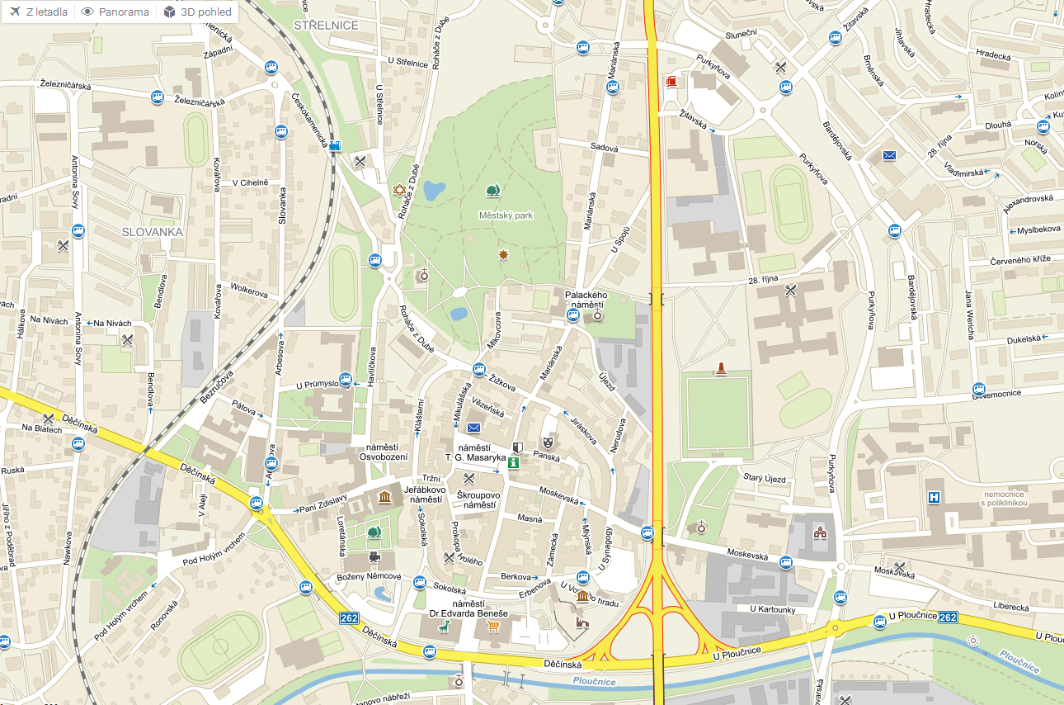
Z0081 Prostorové sociálně ekonomické informace a jejich využití
Z0158 Terénní cvičení z ekonomické geografie

Slide 7
Náplň terénního cvičení
1) dotazníkové šetření s obyvateli města
nutno splnit vzorek 700 obyvatel České Lípy,
už se šetří (elektronicky i papírově),
v pondělí 9. 5. 2016 se zjistí aktuální stav a zbytek se bude muset došetřit,
jedinou podmínkou je být obyvatelem České Lípy a mít 15 let a více,
žádná struktura (pohlaví, věk či vzdělání) není vyžadována,
odkaz na dotazník: http://1url.cz/ctrPl.
2) průzkum určené části města a místní části
zhruba jeden den část města + jeden den místní část,
předem budou dány otázky, co je potřeba zjistit,
bude sloužit jako podklady pro analytickou část strategického plánu města.
3) tvorba mentální (a sémantické) mapy města s obyvateli
mentální mapa dle Petera Goulda,
pozitivní / negativní části města,
opět bude sloužit jako část strategického plánu města.
Z0081 Prostorové sociálně ekonomické informace a jejich využití
Z0158 Terénní cvičení z ekonomické geografie

Slide 8
Účast na veřejném projednání
čtvrtek 12. května 2016, 17:00 hod.
účast na veřejném projednání strategického plánu města,
pomoc se sběrem problémů a potřeb od občanů,
tvorba mentální mapy.
odpovídající oblečení a stav ☺
Exkurze po městě či okolí
v případě zájmu a splnění úkolů všech úkolů možnost domluvit exkurzi po městě či do blízkého zázemí
Z0081 Prostorové sociálně ekonomické informace a jejich využití
Z0158 Terénní cvičení z ekonomické geografie

Slide 9
Podmínky pro udělení zápočtu
zápočet, 2 kredity
1) účast na terénním cvičení
- v případě nemoci či jiného důvodu pro neúčast, dejte zprávu
2) aktivní zapojení se
„přepis“ vyplněných dotazníků
- nejspíš do neděle 22. května 2016 (včetně)
Z0081 Prostorové sociálně ekonomické informace a jejich využití
Z0158 Terénní cvičení z ekonomické geografie

Slide 10
Kontakt v případě potřeby
Ondřej Šerý, mobil a mail: 775 970 359, ondrej.sery@mail.muni.cz
výzkum provádí Masarykova univerzita a firma GaREP, spol. s r.o.
- zadavatel: Město Česká Lípa
- přesný název projektu: Strategický plán rozvoje města Česká Lípa
- dotazníkové šetření i mentální mapy jsou anonymní
- jde o názory, nikoliv znalosti
Z0081 Prostorové sociálně ekonomické informace a jejich využití
Z0158 Terénní cvičení z ekonomické geografie

